Slide 1
ADHD pszichológus szemmel
Készítette: Bodnár Csilla
Gyermek klinikai szakpszichológus

Slide 2
Figyelemhiányos/hiperaktivitás zavar
A figyelemhiány (figyelmetlenség) tünetei
A hiperaktivitás és az impulzivitás tünetei
Gyakran nem fordít kellő figyelmet a részletekre, vagy gondatlan hibák történnek az iskolai munkában, a munkahelyen vagy más tevékenységek során.
Gyakran nehézségekbe ütközik a rekreációs feladatok vagy tevékenységek figyelembevétele.
Gyakran úgy tűnik, hogy nem hallgatja meg, amikor közvetlenül beszélt vele.
Gyakran nem követi az utasításokat, és nem teljesíti a házi feladatot, a házimunkát vagy a munkát.
Gyakran nehézséget okoz a feladatok és tevékenységek megszervezése.
Gyakran elkerüli, nem szereti, vagy nem lelkesedik a tartós mentális erőfeszítést igénylő feladatok kezdeményezésében.
Gyakran elveszíti a feladatokhoz vagy tevékenységekhez szükséges dolgokat.
Gyakran könnyen zavarják a külső ingerek.
Gyakran elfelejti a mindennapi tevékenységeket.
Gyakran kezével vagy lábával, vagy az ülésen rángatózik, babrál, mocorog.
Gyakran felemelkedik olyan helyzetekben, ahol várhatóan ott kellene maradnia.
Gyakran fut vagy mászik olyan helyzetekben, ahol nem megfelelő. (Veszélykereső magatartás.)
Gyakran képtelen játszani vagy nyugodtan részt venni szabadidős tevékenységekben.
Gyakran "elfoglalt", úgy, mintha "egy motor hajtaná".
Gyakran túl sokat, folyamatosan beszél.
Gyakran váratlanul, egy kérdés befejezése előtt válaszol.
Gyakran nehéz neki változtatni valamin. Hirtelen változásokhoz nehezen alkalmazkodik.
Gyakran megszakítja vagy zavarja másokkal való közös munkát, játékot.

Slide 3
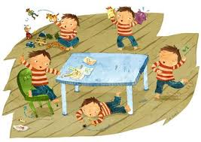
Figyelemhiányos/hiperaktivitás zavar
+ Amerikai Pszichiátriai Szövetség hozzáteszi
Ebből következik:
tünetek közül néhánynak a 12 éves kor előtt kellett jelen lennie,
a tünetek legalább két különböző összefüggésben (otthon, iskola, barátok, tevékenységek, stb.) jelen vannak
egyértelmű bizonyíték van arra, hogy ezek a tünetek zavarják a társadalmi, tudományos vagy foglalkozási funkciókat,
tüneteket nem okozhatja egy másik betegség, amely jobban meghatározza a beteg helyzetét.
Ő egy rossz (gonosz) gyerek.

Slide 4
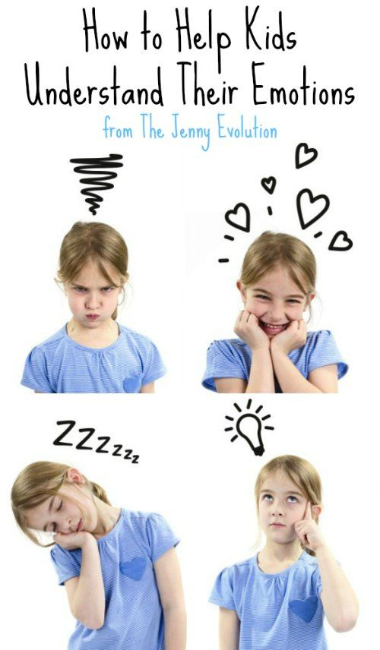
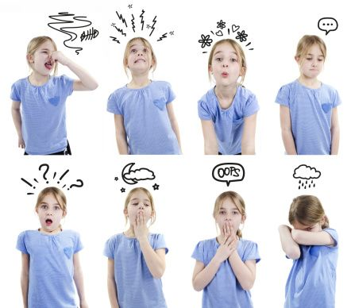
Pedig…

Slide 5
Személyiség alakulására ható tényezők:
Érzelem szabályozás nehézségei, ha a szülő és felnőtt környezet nem tudja őt megtartani. (Annak elfogadása, hogy ő ADHD-s. Szakemberként szülő nehézségeinek elfogadása.)
Környezet tükröző szerepe. (Temperamentumbeli illeszkedés.)
Önmagát beteljesítő jóslat.

Slide 6
Részképesség zavarából adódó másságai 1.
Eltérések
kezelésük
Közösségben tünetei általában felerősödnek.
Segítsük, hogy a figyelemzavarból adódó kudarcai minimalizálódjanak: figyelem felkeltő intézkedések: személyes elérhetőség, testi kontaktus, négyszemközti, személyes, részekre bontott, rövid kommunikáció.
Nem megszégyenítő rövid idejű izoláció biztosítása, kiemelés a csoportból.
Olyan tevékenység biztosítása, mely a nagyobb mozgásigényt kielégíti.
Az unalom elkerülése érdekében a figyelmi kapacitás lekötése. (Plusz feladatadás, nem zavaró másik tevékenység engedélyezése.
Hipermotil viselkedés (piszkál, babrál, lábát lógatja, feszeng stb.) figyelmen kivül hagyása amennyiben együttműködik.
Impulzivitás levezetésében segítsük a gyermeket indulatai proszociálisabb levezetésében.

Slide 7
Részképesség zavarából adódó másságai 1.
Eltérések
Kezelésük
Közösségben tünetei általában felerősödnek.
Tegyük lehetővé a bocsánatkérést, a jóvátételt a bűntudat csökkentésére. (A szorongás tovább rontja a figyelmi teljesítményt, pszichoszomatikus betegségek, elkerülő magatartás kialakulásához vezethet.
Segítsük őt abban, hogy proszociális módon tudjon együtt lenni a többi emberrel, úgy hogy sajátosságait elfogadjuk. Higgyünk a gyermek fejlődésében és segítsük, hogy ő is higgyen ebben. Inkább jutalmazással változtassunk, mint büntetéssel.
Magatartás terápia ebben segíthet. (Tisztázza az elvárt szabályokat.)
Lehetőleg annyit legyen közösségbe amennyit a gyermek elbír és a beilleszkedéséhez szükséges. Iskolaotthon nekik ezért nem való.

Slide 8
Részképesség zavarából adódó másságai 2.
Eltérések
Kezelésük
Mentális képesség és teljesítmény diszkrepanciája.
Egyenetlen teljesítmény.
Unatkozik az órán: gyors munkatempó, elveszítette a fonalat.
Túl lassú: Kompenzációs mechanizmusok lelassítják.
Sor- és elemtévesztési problémák.
Szintézis nehezen megy. (Többszempont együtt tartása.)
Új típusú feladatokra nehezebben hangolódig.
Fogadjuk el! (Könnyen kibillen az egyensúlyából.) Kapjon javítási lehetőséget, esetleg kislétszám mellett.
Plusz feladat adása, önellenőrzés az unalom ellen. Kicsiknél irányított időtöltés.
Szóbeli számonkérés: ott egyéni tempó inkább lehet. Általában nehezebben megy nekik az írás.
Segédeszközök használata: ujj, sorkövető.
Egyéni korrepetálás a kihagyott részek átbeszélésére.
Szintézis segítése ábrák, képek, táblázatok készítésével. Jó, rövid, lényegre törő összefoglalás.
Új helyzetben hagyjunk időt a ráhangolódásra. A rutin segíti a viselkedés béli és mentális alkalmazkodást.
Ingerkereső, de a túl sok változatos inger túlterheli az idegrendszert és tünetei romlanak.

Slide 9
Részképesség zavarából adódó másságai 3.
Eltérés
Kezelésük
Viselkedés szabályozás:
Nem teljesíti a kéréseket.
Impulzus kontroll zavara.
Izgalom keresés, nagyobb explorációs drive. (Úgy mond rossz gyerekek társaságát keresi.)
Személyes kontaktus keresése.
Mit tehetne mást mikor indulatos. Ha így viselkedik jutalmazzuk. (Sokszor csak dicséret.)
Nem mindig ő a hibás. (Sokszor a másik szabályt bont meg, véletlen meglöki.) Nehezen tesznek különbséget szándékos és nem szándékos cselekedetek között.
Agresszív örvény megszakítása, időbe történő beavatkozás.
Izgalom keresés irányának proszociális módja (sport, kincskeresés, fizikai munka. )
Számukra a szünet nagyon fontos.

Slide 10
Részképesség zavarából adódó másságai 4.
Eltérés
Kezelésük
Pihenés biztosítása.
Lehetőség az irányítás nélküli szabad mozgásra. (Közösségbe lenni nekik sokkal nagyobb frusztráció és nagyobb alkalmazkodás, melyben az önmegtartóerő elfárad.)
Számítógép (TV) magánya.
Fél napos közösségi lét. (Délután kiscsoport.)
Megfelelő pihenési idő. (Alvás.)
Engedni, hogy azt csinálja amit szeret. Ezek megfelelő használatát megtanítani.(Trambulin, olvasás, gépezés.) Ezek motivációs eszközök is.
Feladatok részekre bontása. (Hosszú ideig nem tudja fenntartani a figyelmet.)
Programokba inkább olyat amibe neki is könnyű részt venni.

Slide 11
Köszönöm a figyelmet!

